Slide 1
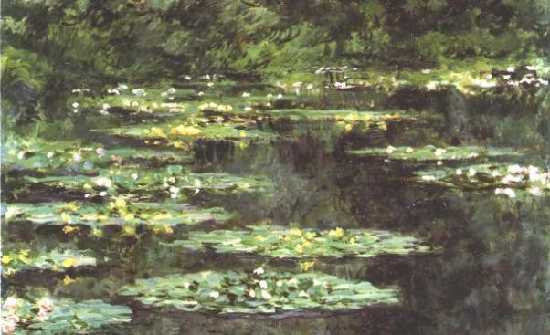
El Impresionismo

Slide 2
Objetivos de Aprendizaje
Analizar e interpretar obras de arte y diseño en relación con la aplicación del lenguaje visual, contextos, materiales, estilos u otros. (OA 4)

Slide 3
Actividad
Preguntas para indagar en los conocimientos previos de los/las estudiantes con respecto a la pintura y la escultura impresionista y postimpresionista:
¿conocen obras de arte impresionista o postimpresionista? ¿cuáles?
¿han visto obras de estos artistas en libros, láminas, revistas, museos, internet u otros lugares? ¿cuáles y dónde?
¿qué les ha llamado la atención de sus obras?
¿qué temas representan?
¿cómo usan el color?
A continuación, observan obras de pintores impresionistas y postimpresionistas como Auguste Renoir, Claude Monet, Edouard Manet, Edgar Degas, Vincent van Gogh, Paul Gauguin u otros, indicando características visuales del color (saturación, uso de colores complementarios y contraste), del uso de pinceladas (yuxtapuestas y manchas) y algunos elementos contextuales de sus obras.

Slide 4
Características generales del Impresionismo
La teoría de los colores: primarios y secundarios
Prim.
Sec.
Sec.
Prim.
Prim.
Sec.

Slide 5
Características generales del Impresionismo
La teoría de los colores: complementarios
Prim.
Sec.
Sec.
Prim.
Prim.
Sec.
Parejas de complementarios:
Rojo – verde
Azul – naranja
Amarillo – violeta

Slide 6
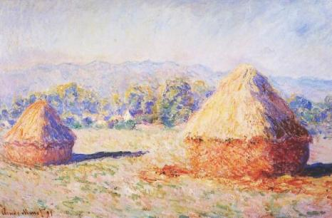
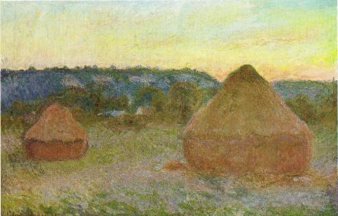
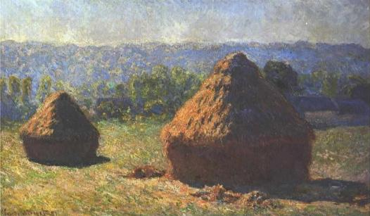
Características generales del Impresionismo
II. La plasmación de la luz
Los colores no son inmutables, varían de acuerdo a la luz que llegue a los objetos.
Al amanecer
Atardecer en otoño
Al final del verano
Claude Monet
Claude Monet en commons.wikimedia.org

Slide 7
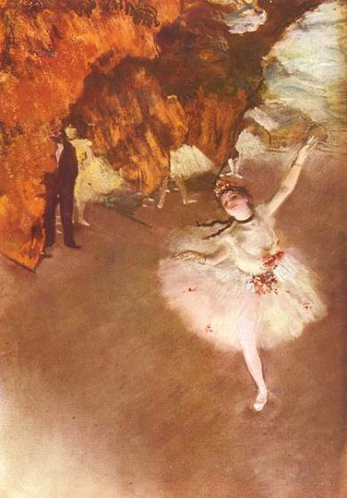
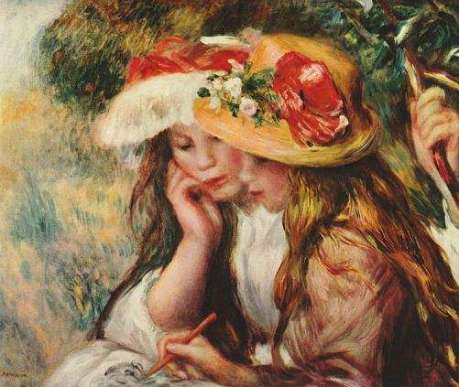
Características generales del Impresionismo
II. La plasmación de la luz
Plasmaron la impresión de un momento fugaz.
Niñas leyendo,
Auguste Renoir
Ballet L´Etoile,
Edgar Degas
Degas y Renoir en commons.wikimedia.org

Slide 8
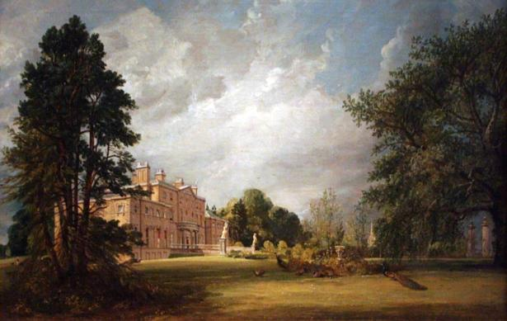
Características generales del Impresionismo
III. Las sombras se colorearon y se dejó de usar el claroscuro.
Claude Monet
John Constable
Claroscuro
Sombra coloreada
Manet y Constable en commons.wikimedia.org

Slide 9
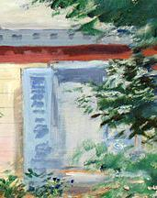
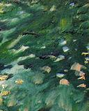
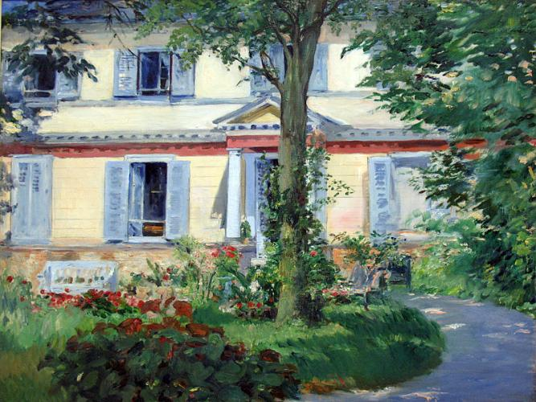
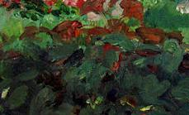
Características generales del Impresionismo
IV. La pincelada suelta.
Casa de campo en Rueil,
Edouard Manet
Manet en commons.wikimedia.org

Slide 10
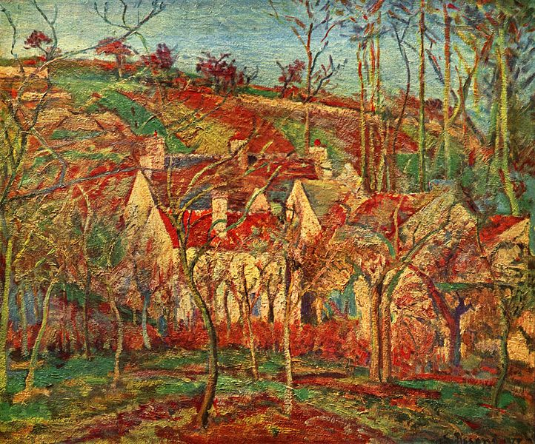
Características generales del Impresionismo
IV. Pintura al aire libre.
Techos rojos en un pueblo en invierno,
Camille Pissarro
Pissarro en commons.wikimedia.org

Slide 11
Algunos pintores impresionistas
Edouard Manet
Auguste Renoir
Claude Monet
Edgar Degas

